Slide 1
Отчёт об исполнении бюджета Максатихинского муниципального округа за 2025 год

Slide 2
Доходная часть бюджета Максатихинского муниципального округа на 01.01.2026г
Доходная часть бюджета муниципального округа по состоянию на 01.01.2026 года исполнена на 86,8 % (предусмотрено в бюджете на 2025 г. 1 229 524,95 тыс.руб., исполнено за 2025 год 1 067 260,35 тыс.руб.) в том числе:
- налоговые и неналоговые доходы на 104,8 % (226 888,15 тыс.руб. и 237 785,04 тыс.руб. соответственно);
- безвозмездные поступления на 82,7% (1 002 636,8 тыс.руб. и 829 475,31 тыс.руб. соответственно).

Slide 3
Исполнение доходов бюджета муниципального округа на 01.01.2026г.
тыс.руб.

Slide 4
Динамика доходов бюджета Максатихинского муниципального округа за 2023-2025 годы
тыс.руб.

Slide 5
Исполнение бюджета Максатихинского муниципального округа по налоговым и неналоговым доходам на 01.01.2026г.
тыс.руб.

Slide 6
Расходная часть бюджета муниципального округа за 2025 год
Расходная часть бюджета муниципального округа на 01.01.26 года исполнена на 85,4% (назначено на год 1 280 732,8 т.р., исполнено 1 093 737,5 т.р.)
Доля расходов бюджета муниципального округа: расходы на социальную сферу – образование, культуру и кинематографию, физическую культуру и спорт, социальную политику в общей сумме годовых назначений составляет 53,2% и равна 681 174,5 т.р., в сумме исполнения бюджета на 01.01.2026 г. 61,0% и 666 866,4 т.р. соответственно.
Дефицит бюджета на 01.01.2026 года по плану составил 55 267,09 тыс. руб., фактически дефицит 26 477,11 тыс. руб.

Slide 7
Расходы бюджета муниципального округа за 2023-2025 годы
тыс.руб.

Slide 8
Динамика расходов округа по разделам за 2023-2025 годы
тыс.руб.

Slide 9
Исполнение программных направлений деятельности муниципального образования Максатихинский муниципальный округ за 2025 год
тыс.руб.
68611,6
8612,1
1636,5
2667,5
82384,6
5799,7
13864,5
МП "Муниципальное управление на территории Максатихинского муниципального округа на 2023-2028 года"
МП "Обеспечение безопасности населения Максатихинского муниципального округа на 2023-2028 годы"
МП "Развитие сферы транспорта и дорожного хозяйства Максатихинского муниципального округа на 2023-2028 годы"
МП "Молодежная политика в Максатихинском муниципальном округе на 2023-2028 годы"
МП "Социальная поддержка и защита населения Максатихинского муниципального округа на 2023-2028 годы"
МП "Развитие физической культуры и спорта на территории Максатихинского муниципального округа в 2023-2028 годы"
МП "Управление муниципальным имуществом Максатихинского муниципального округа Тверской области в 2023-2028 годы"
МП "Развитие отрасли культура Максатихинского муниципального округа Тверской области на 2023-2028 годы"
14429,3
МП "Управление муниципальными финансами и совершенствование налоговой политики в Максатихинском муниципальном округе на 2023-2028 годы"
207809,3
МП «Жилищно-коммунальное хозяйство и энергетика Максатихинского муниципального округа Тверской области на 2023-2028годы»
МП "Развитие системы дошкольного, общего и дополнительного образования муниципального образования "Максатихинский муниципальный округ " на 2023-2028 годы"
549655,4
116070,1

Slide 10
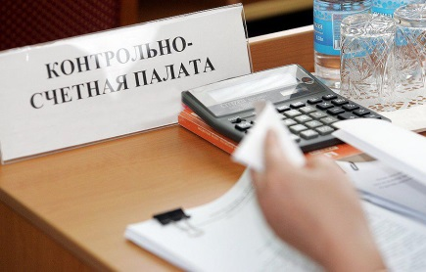
Исполнение непрограммных направлений деятельности муниципального образования Максатихинский муниципальный округ за 2025 год
Расходы за счет средств резервного фонда
20997,8 тыс. рублей.
Обеспечение деятельности контрольно-счетной палаты муниципального образования
Расходы на обеспечение деятельности представительных органов местного самоуправления
1130,1 тыс. рублей
69,0 тыс. рублей.

Slide 11
Структура кассовых показателей расходов бюджета 2025 года.
тыс.руб.

Slide 12
Расходы по разделу 01 «Общегосударственные вопросы» за 2025 год
тыс. руб.
-МП «Управление муниципальным имуществом» 1852,0 тыс. руб.
-Обеспечение деятельности органов местного самоуправления

Slide 13
Структура кассовых показателей и исполнение расходов бюджета по разделу 0400 «Национальная экономика» за 2025 год
тыс.руб.

Slide 14
Структура кассовых показателей расходов бюджета по подразделу 0408 «Транспорт» за 2025 год.
тыс.руб.

Slide 15
Структура кассовых показателей расходов бюджета по подразделу 0409 «Дорожное хозяйство (дорожные фонды)» за 2025 год.
тыс. руб.

Slide 16
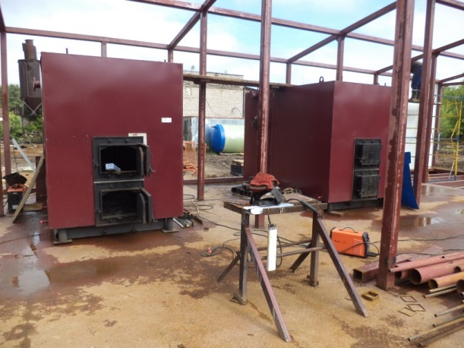
Исполнение расходов бюджета по разделу 05 «Жилищно-коммунальное хозяйство» за 2025 год

Slide 17

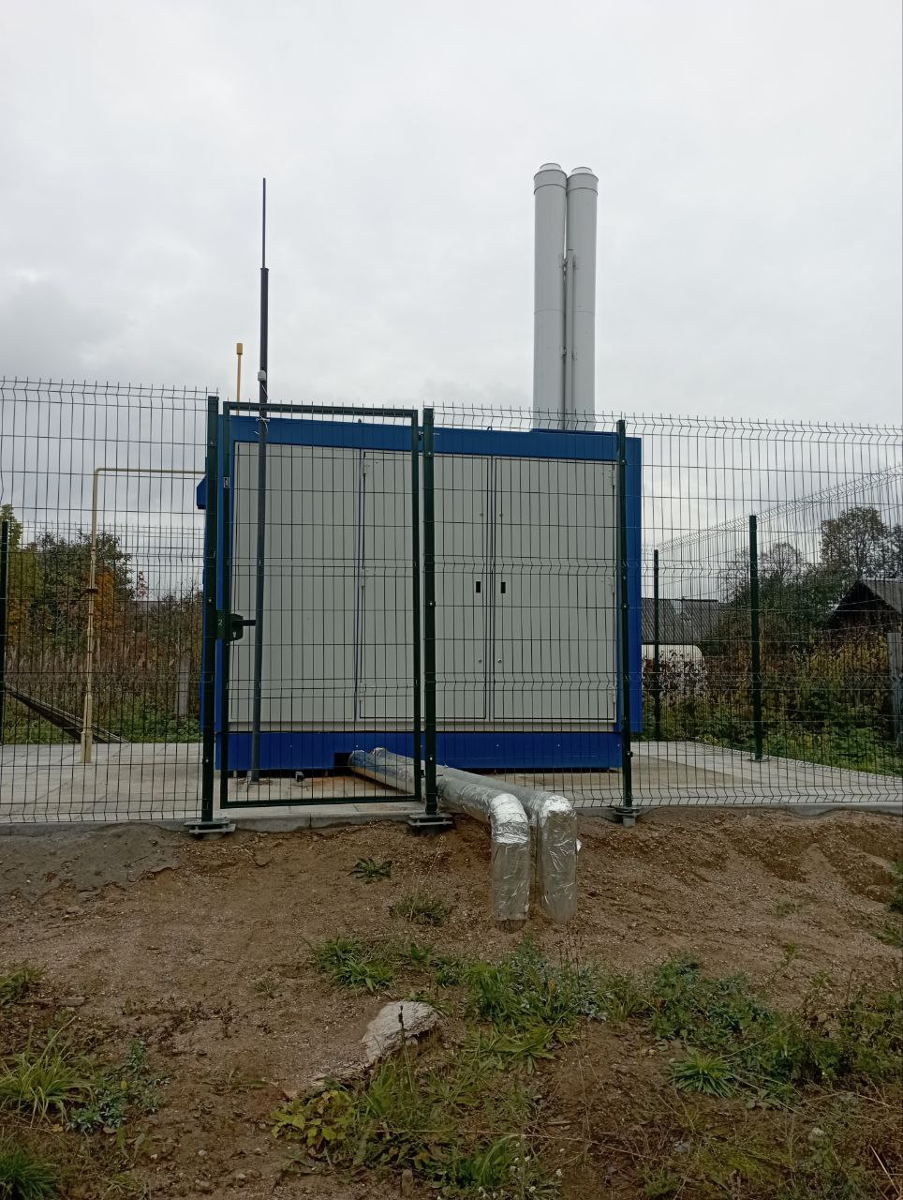
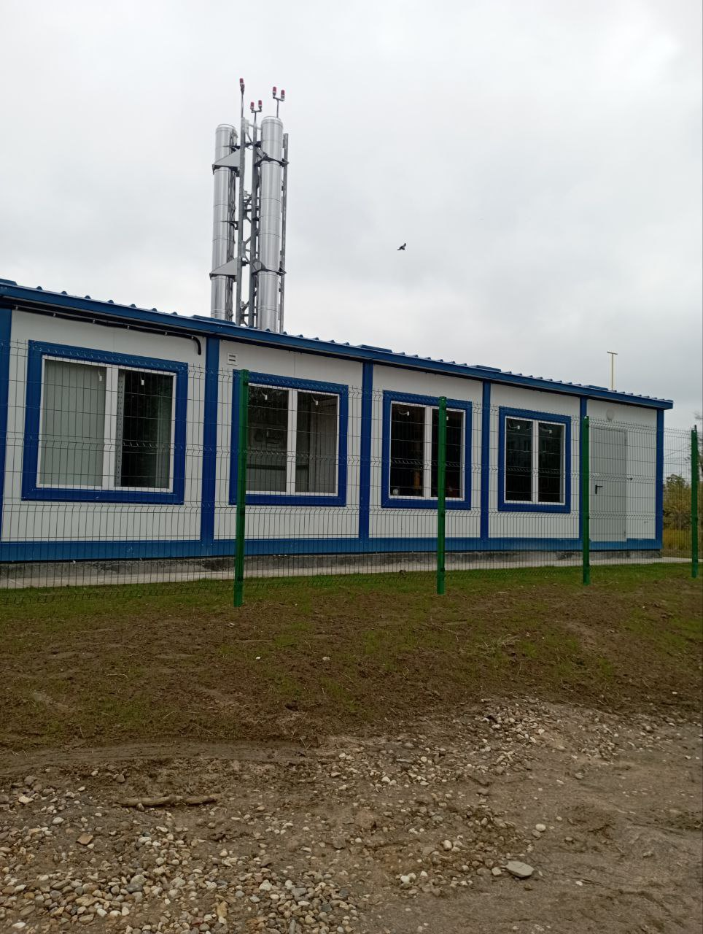
Строительство автоматизированных газовых блочно-модульных котельных и участков тепловых сетей
В пгт. Максатиха осуществлено строительство 14 блочно-модульных автоматизированных котельных
17

Slide 18
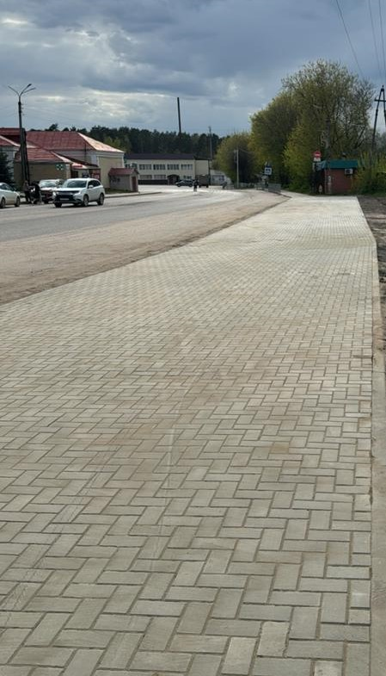
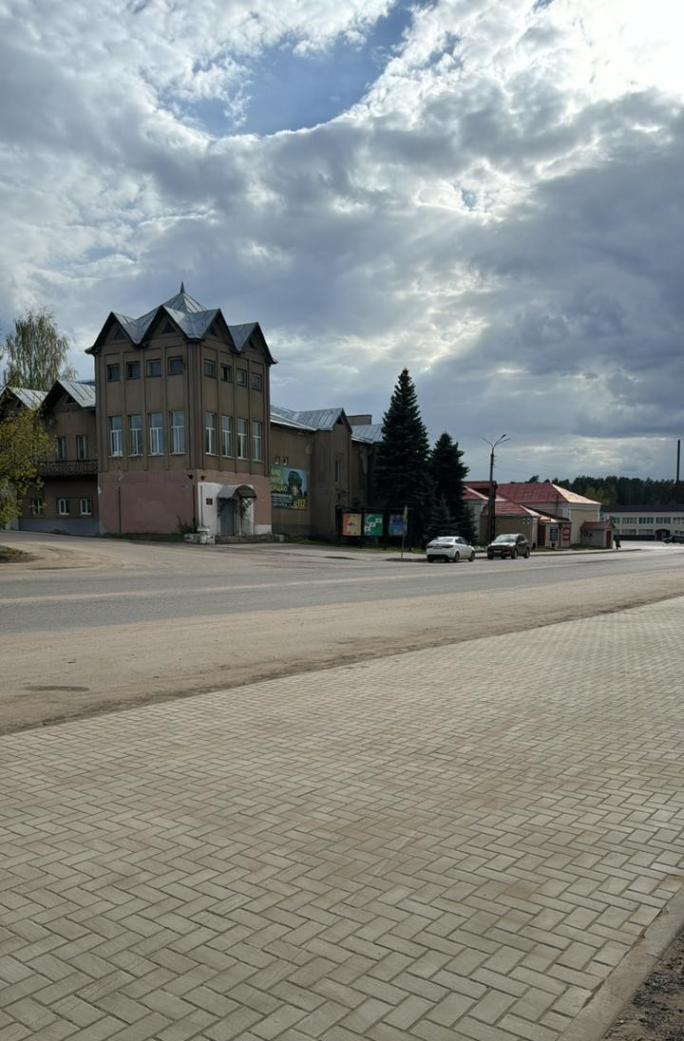
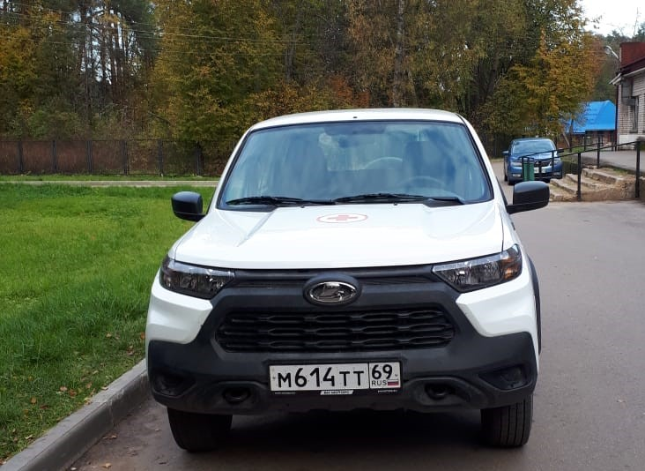
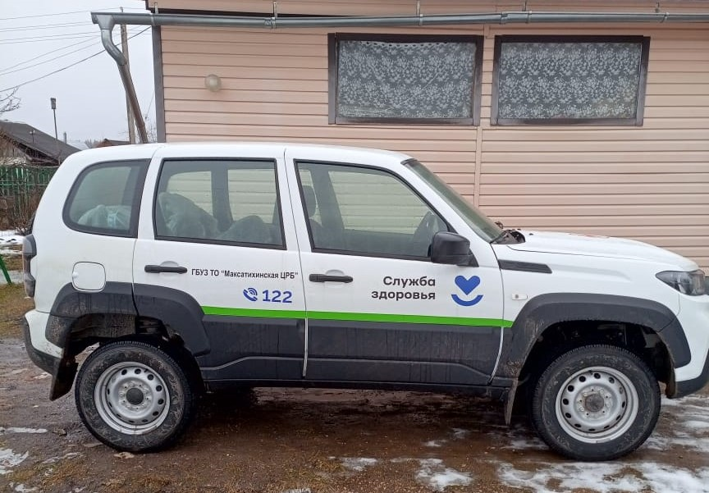
Обустройство общественных пространств и дворовых территорий
Обустроена территория у центрального Дома культуры в пгт Максатиха
18

Slide 19
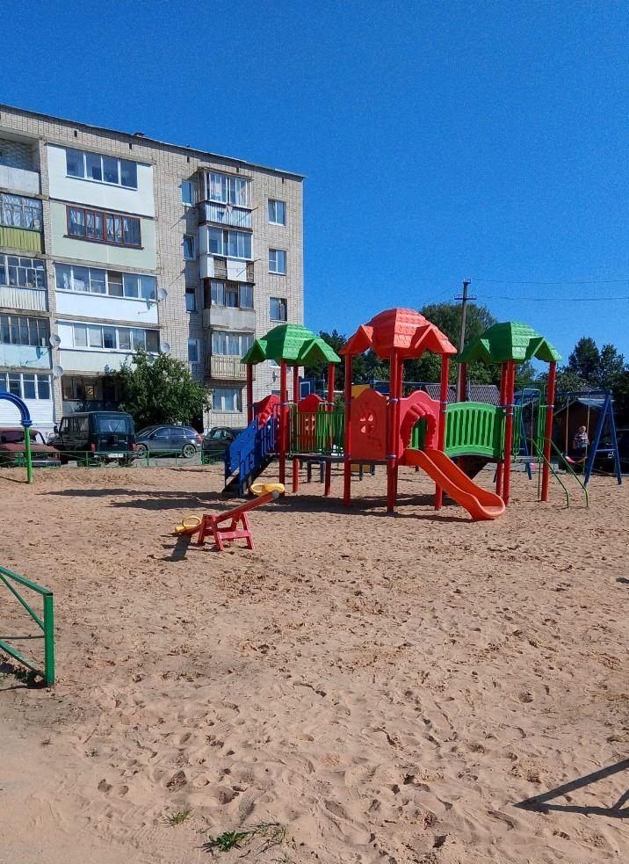
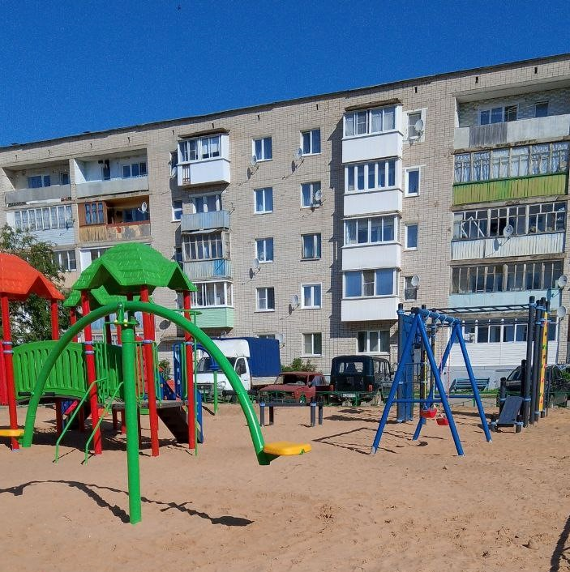
Обустройство общественных пространств и дворовых территорий
Установлена детская игровая площадка на междворовой территории (ул. Спортивная, д.19 и ул.Пролетарская, д.46)
19

Slide 20
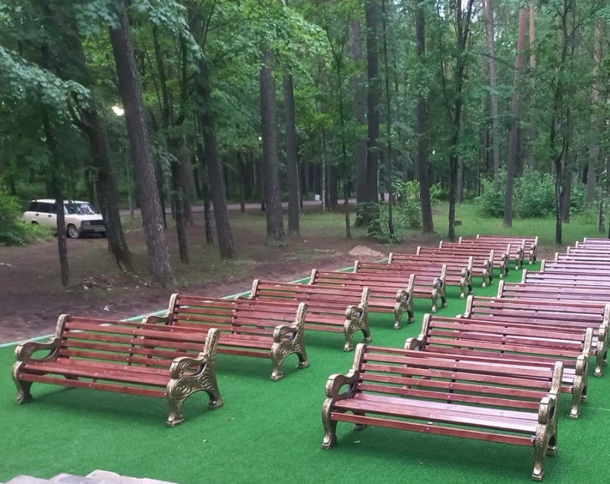
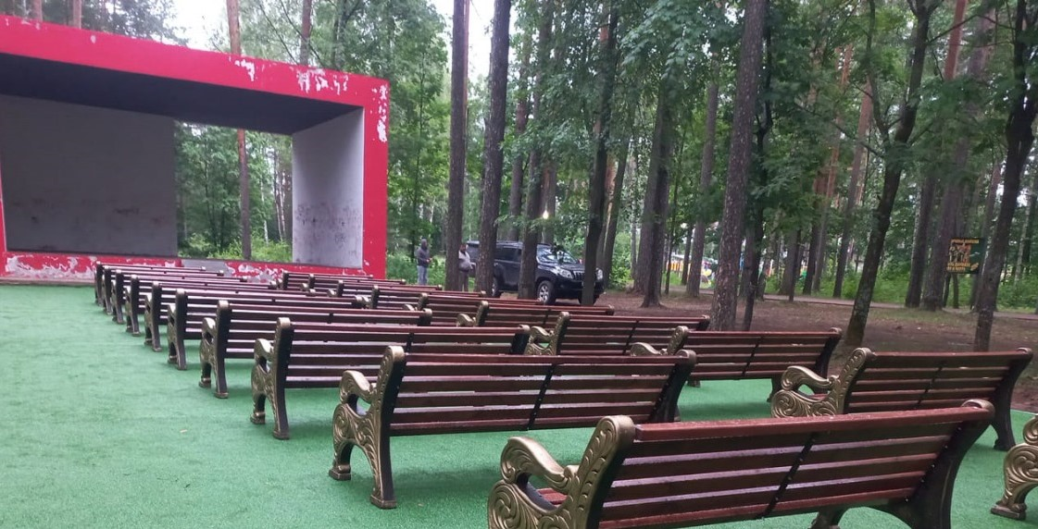
Обустройство общественных пространств и дворовых территорий
Благоустроена территория в окрестностях сцены на территории городского парка пгт. Максатиха Тверской области
20

Slide 21
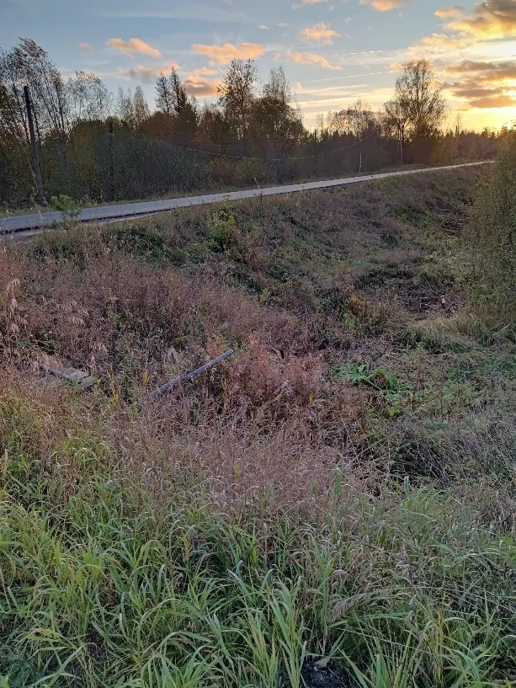
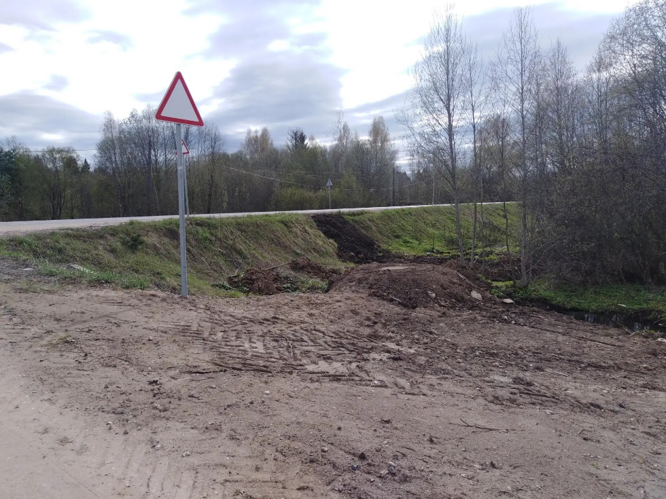
Программа поддержки местных инициатив
По программе поддержки местных инициатив произведен капитальный ремонт участка водопровода в д.Каменка Максатихинского муниципального округа Тверской области

Slide 22
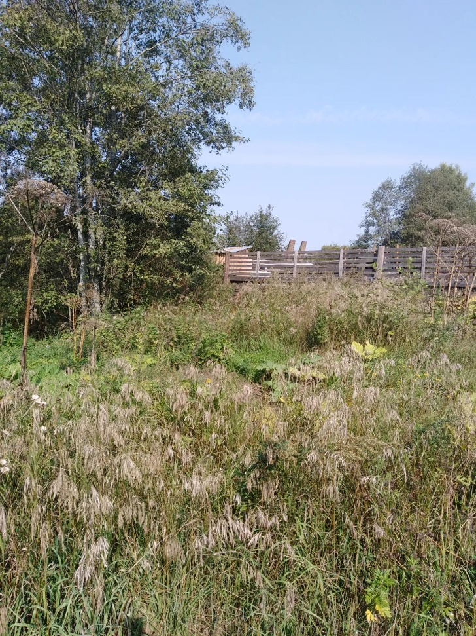
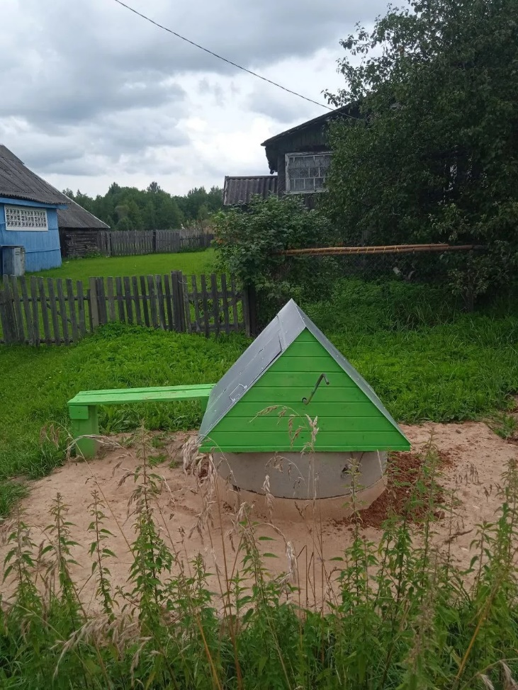
Программа поддержки местных инициатив
По программе поддержки местных инициатив произведено устройство колодцев в д. Скорнево Максатихинского муниципального округа Тверской области

Slide 23
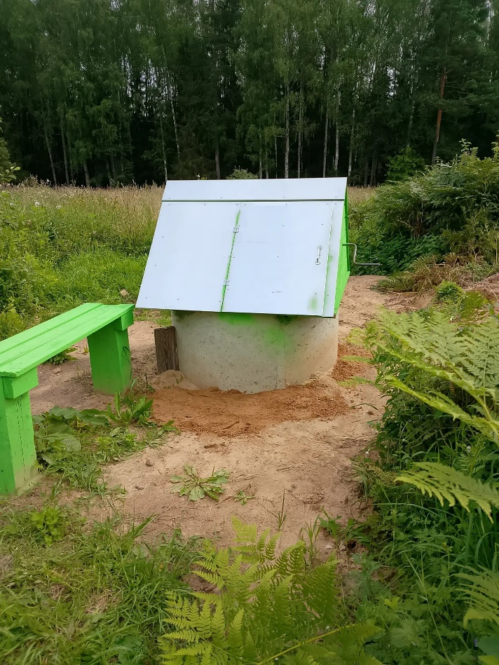
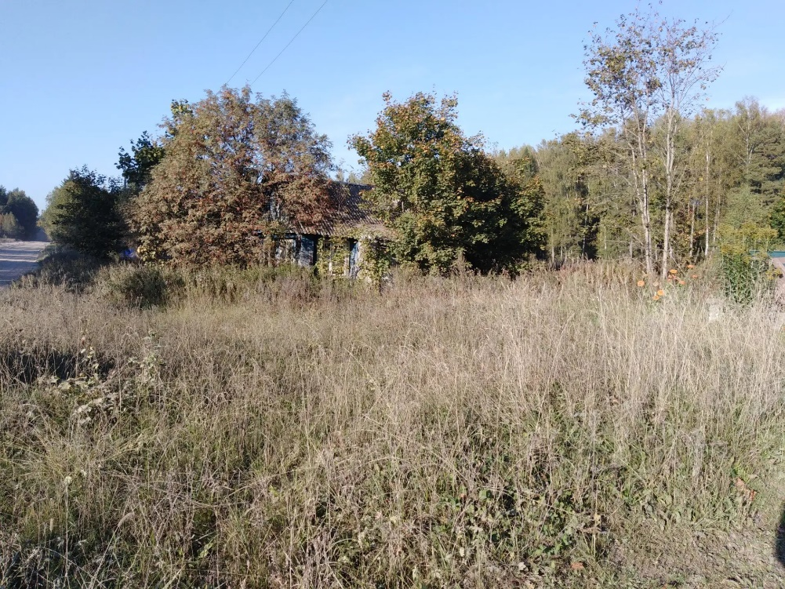
Программа поддержки местных инициатив
По программе поддержки местных инициатив произведено устройство колодцев в п.Красивый Максатихинского муниципального округа Тверской области

Slide 24
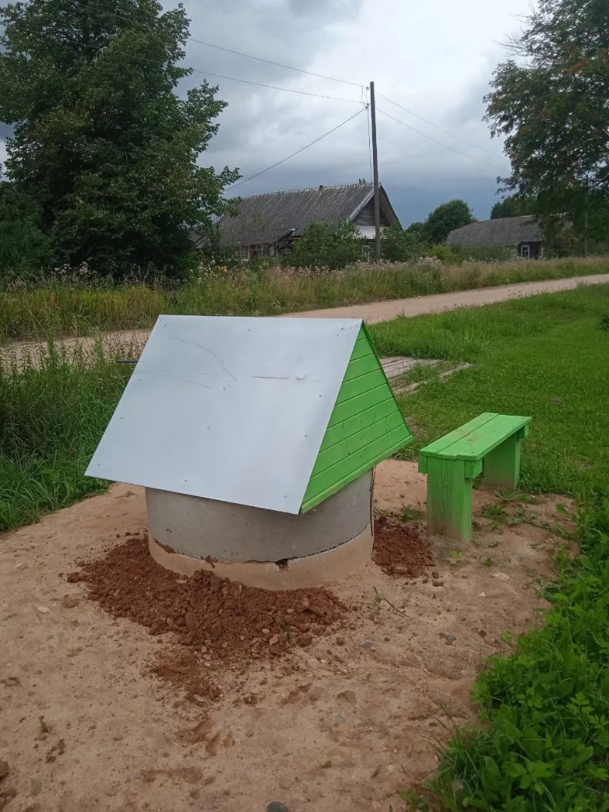
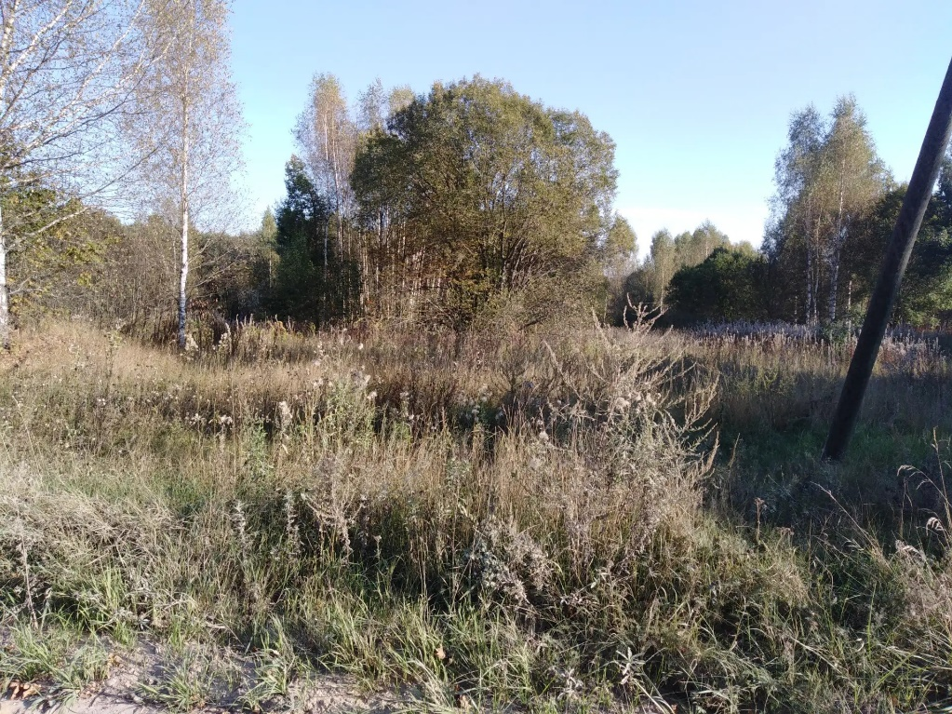
Программа поддержки местных инициатив
По программе поддержки местных инициатив произведено устройство колодцев в д. Преображение Максатихинского муниципального округа Тверской области

Slide 25
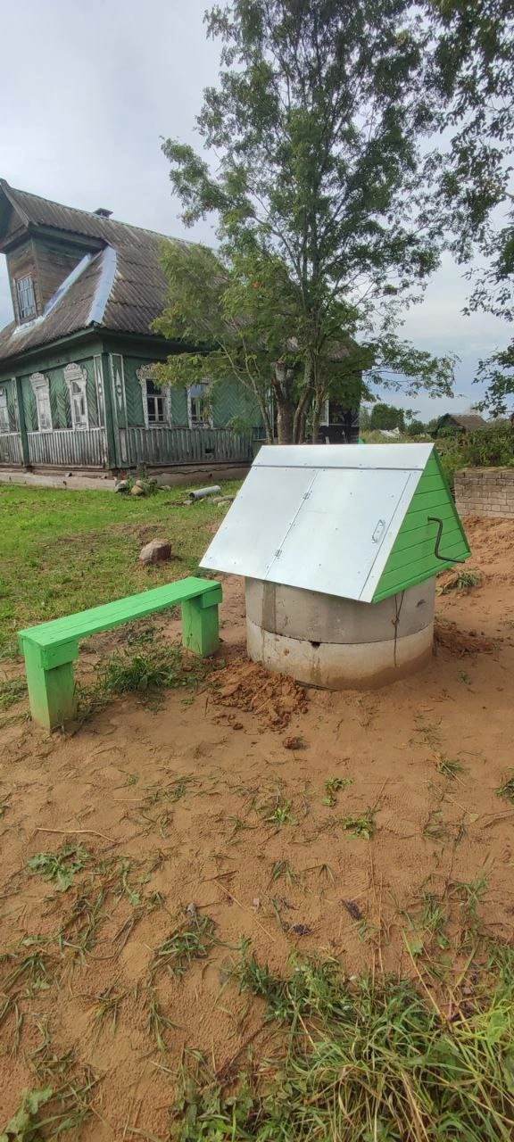
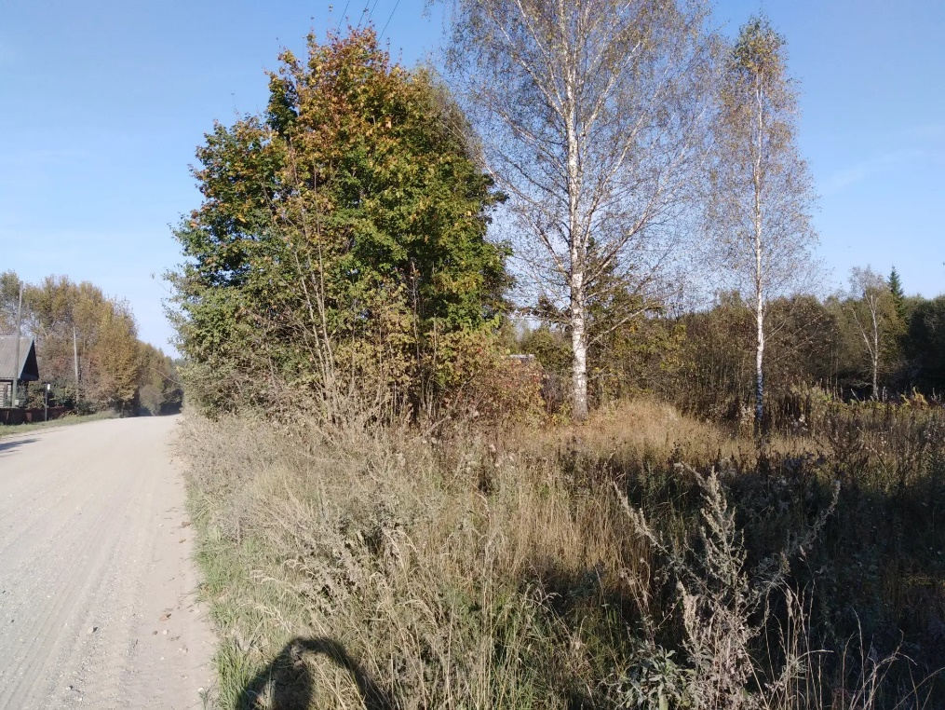
Программа поддержки местных инициатив
По программе поддержки местных инициатив произведено устройство колодцев д. Андрианиха Максатихинского муниципального округа Тверской области

Slide 26
Структура кассовых показателей расходов бюджета по разделу 07 «Образование» за 2025 год
тыс.руб.

Slide 27

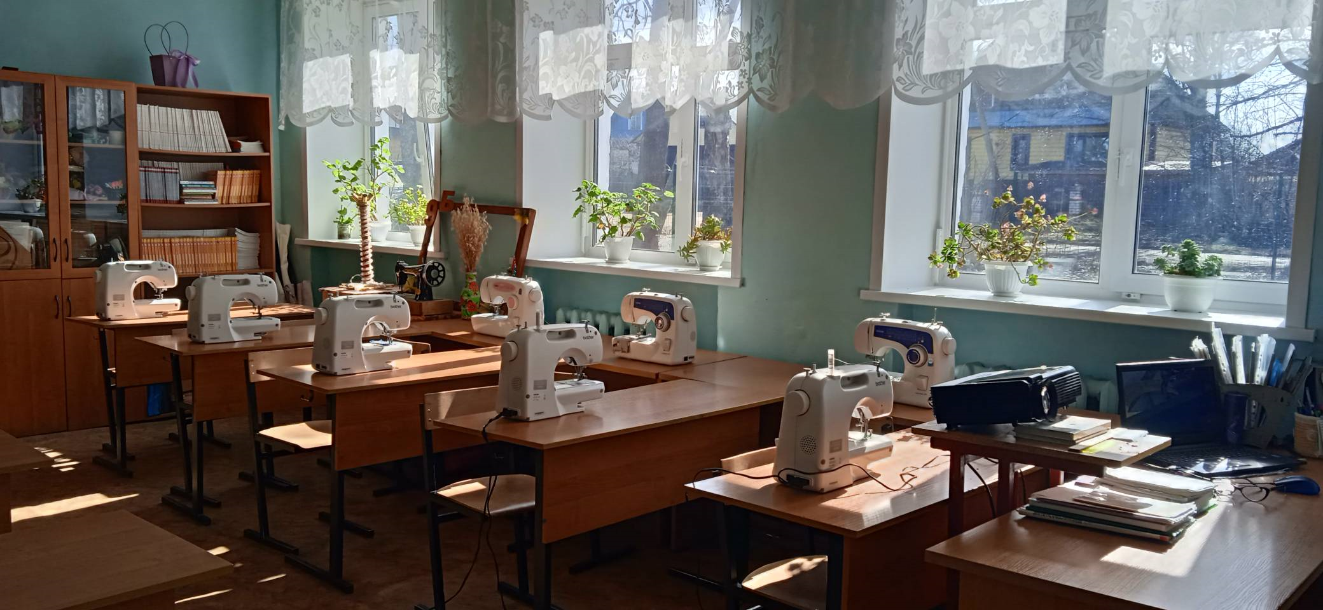
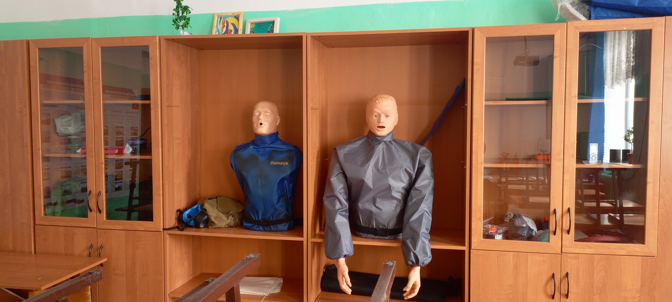
Оснащение материально-технической базы общеобразовательных организаций по учебным предметам "Труд (Технология)" и "Основы безопасности и защиты Родины"средствами обучения
В 2025 году проектом запланировано оснащение предметных кабинетов муниципальных общеобразовательных организаций средствами обучения и воспитания для реализации общеобразовательных программ по учебным предметам "Основы безопасности и Защиты Родины" и "Труд (Технология)". Оборудование по данным предметам поступило в образовательные учреждения Максатихинского муниципального округа.
27

Slide 28
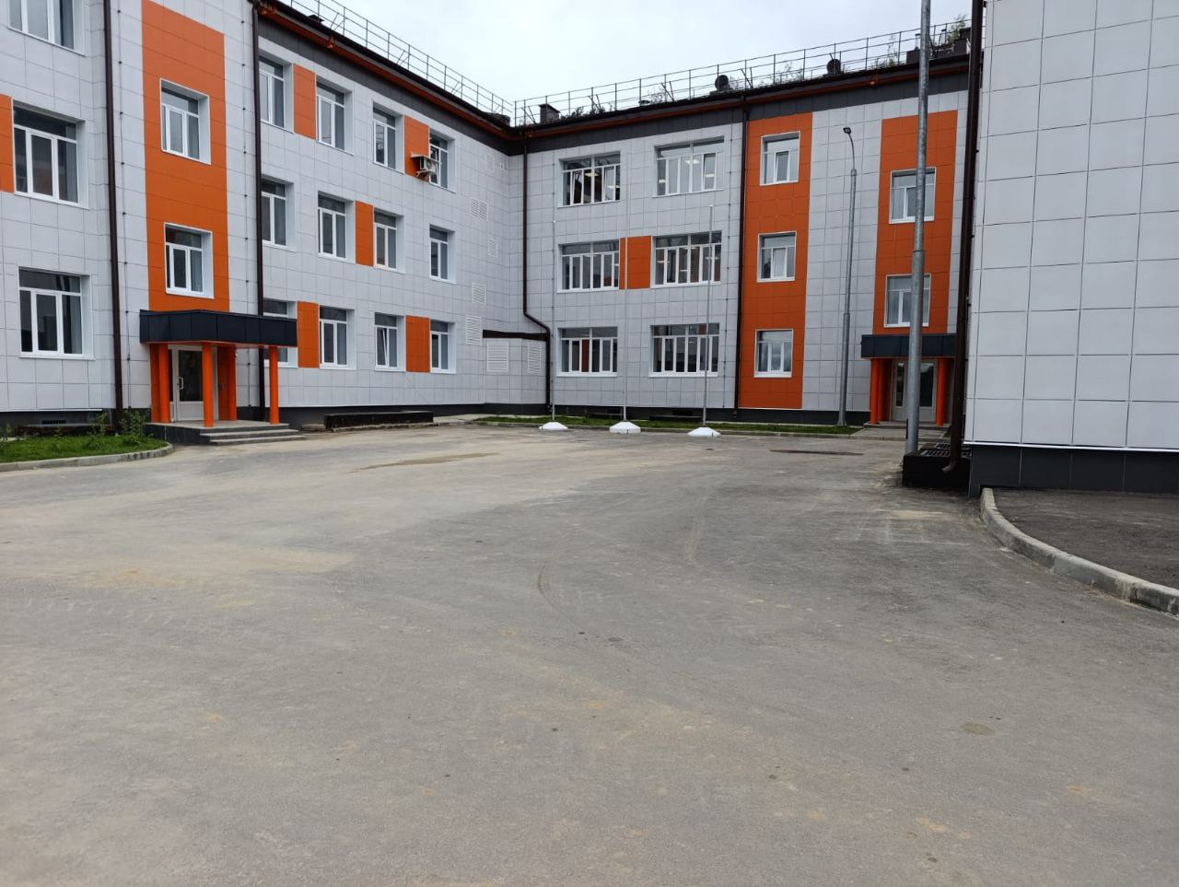
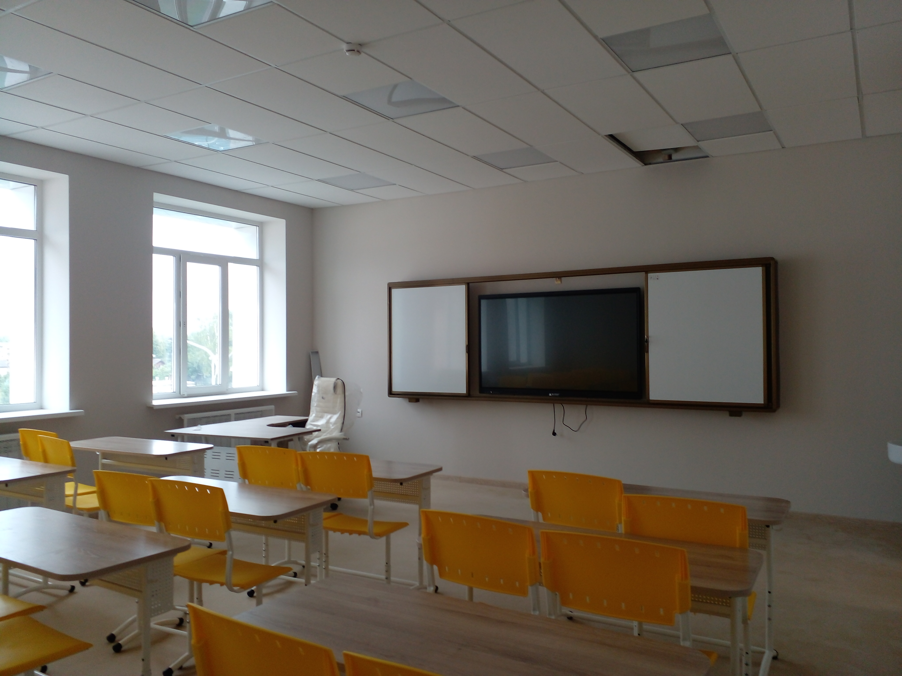
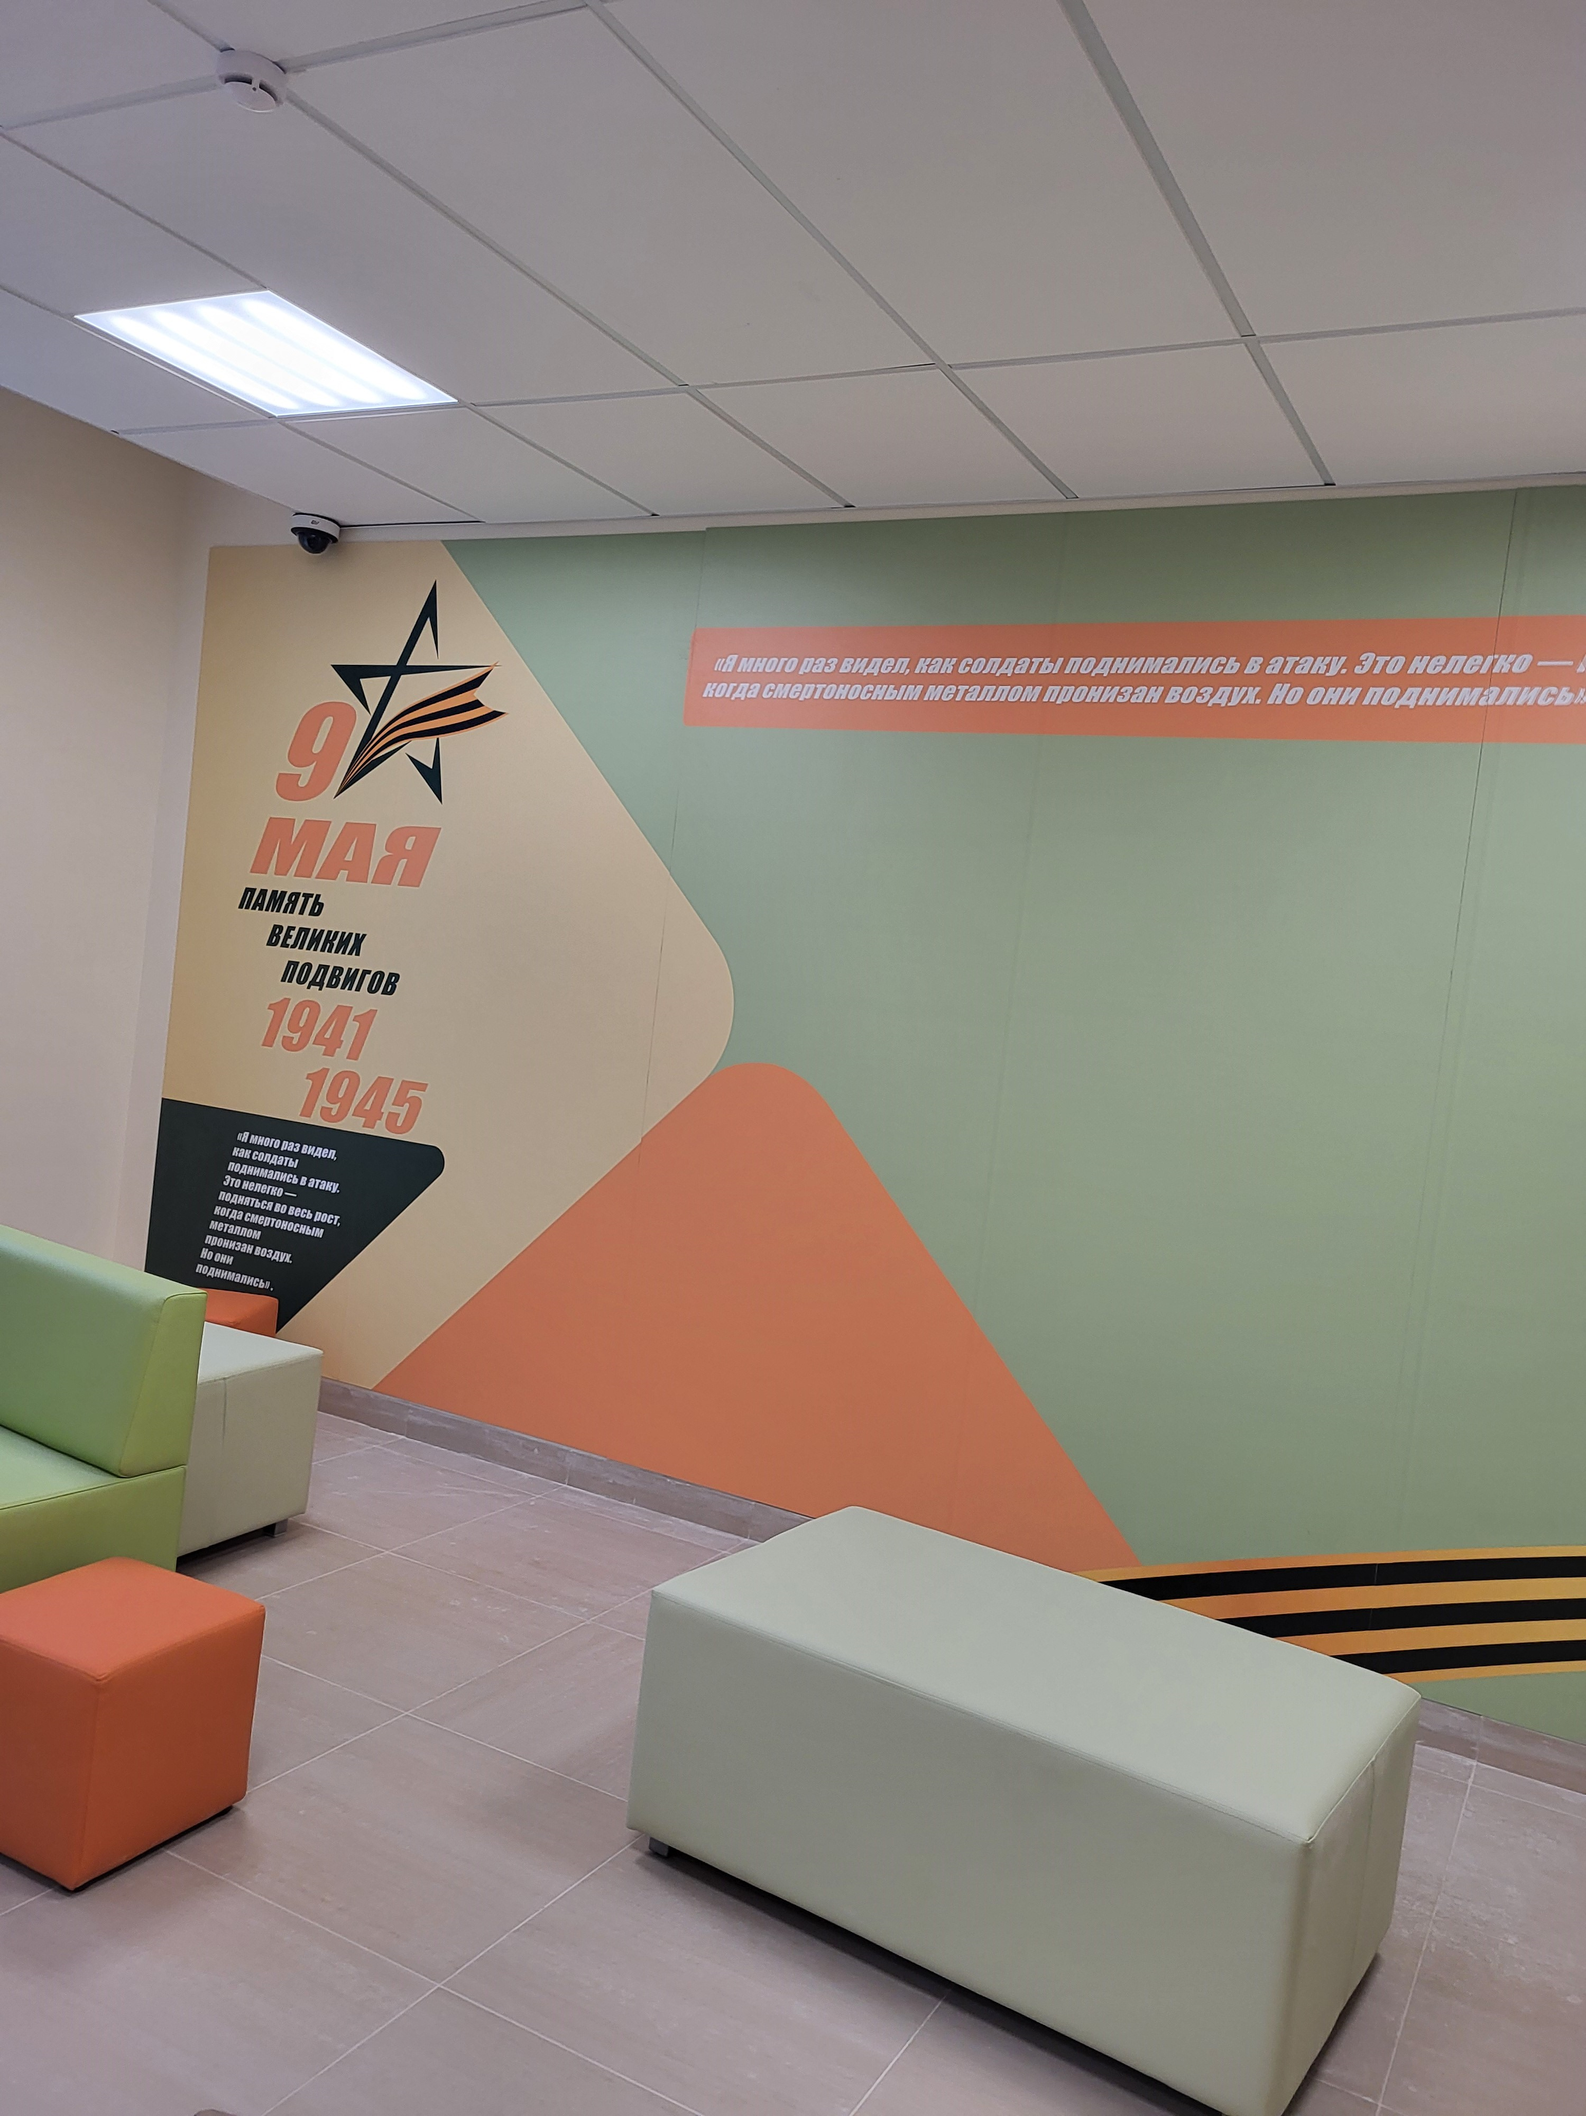
Строительство общеобразовательных школ(объект 2023-2025 гг.)
В 2025 году в п.Максатиха построено и введено в эксплуатацию здание школы на 300 мест.
28

Slide 29
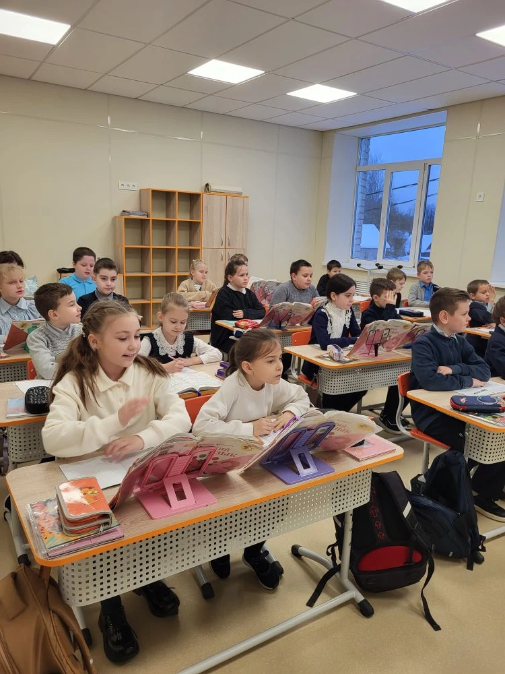
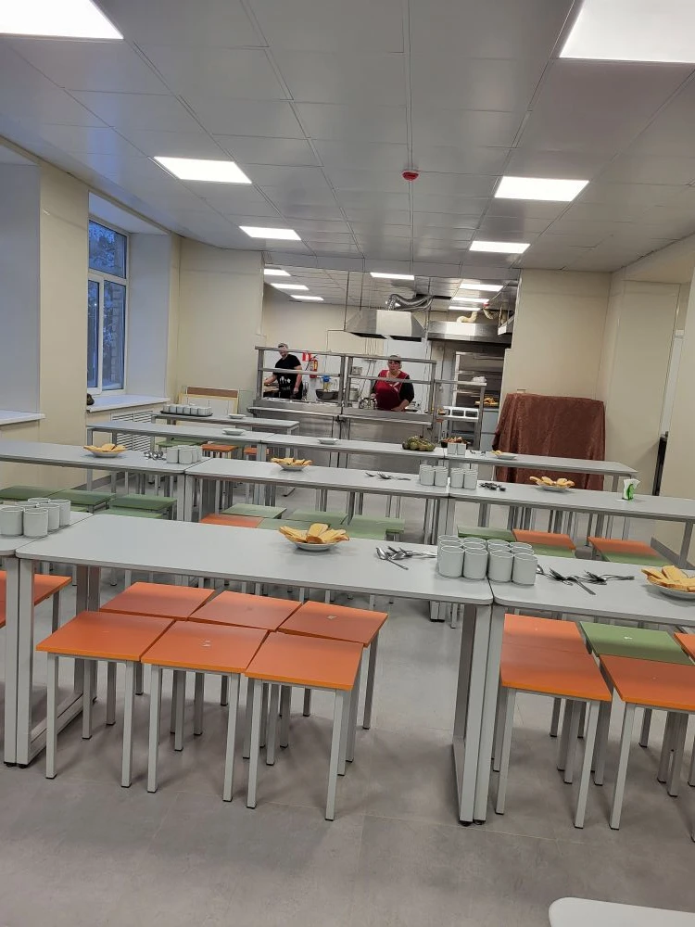
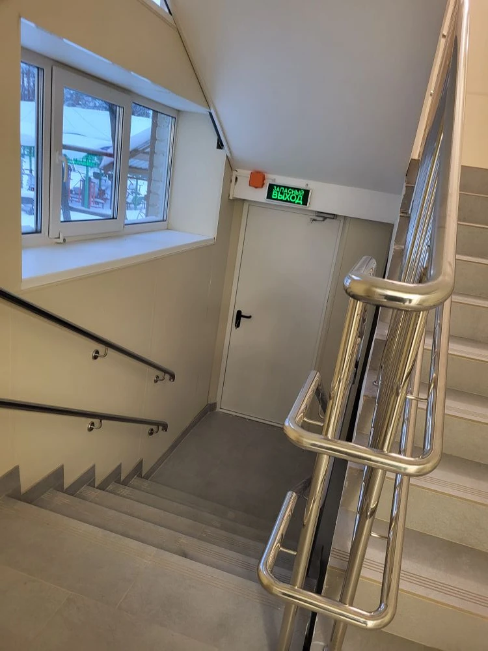
Проведение капитального ремонта и оборудование зданий общеобразовательных организаций
В 2025 году в п.Максатиха проведен капитальный ремонт здания МБОУ «Максатихинская СОШ №1».
29

Slide 30
Кассовое исполнение по подразделам 0701, 0702, 0703, 0709 за 2025 год
тыс.руб.
8 школ
7 садов
3 учреждения дополнительного образования
Управление образования администрации Максатихинского муниципального округа Тверской области

Slide 31
Финансирование 7 дошкольных образовательных учреждений за 2025 год составило 121393,5 тыс. руб.
тыс.руб.

Slide 32
Финансирование 8 общеобразовательных учреждений за 2025 год составило 394102,3 тыс.руб.
тыс.руб.

Slide 33
Финансирование 3 образовательных учреждений дополнительного образования детей за 2025 год составило 20698,2 тыс. руб.
тыс.руб.

Slide 34
Структура кассовых показателей расходов бюджета по разделу 08 «Культура и кинематография» за 2025 год
тыс.руб.

Slide 35
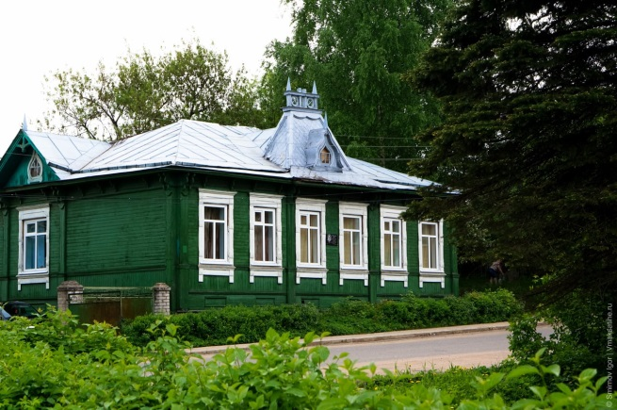
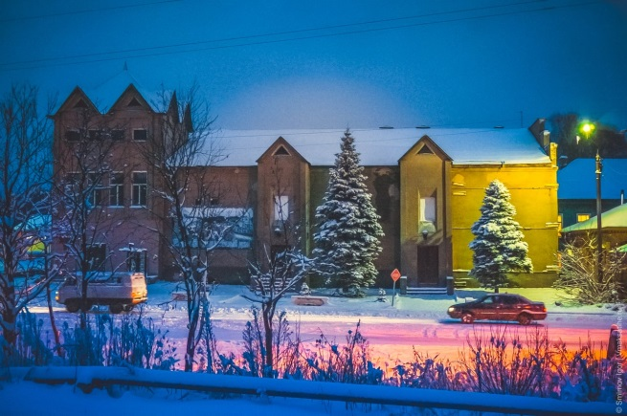
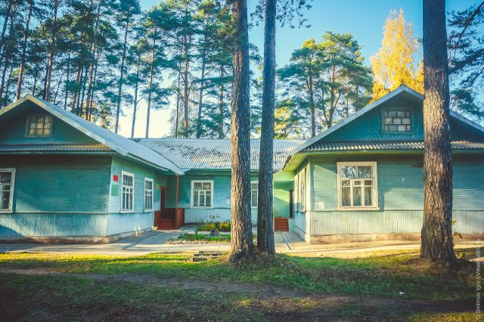
Направление расходов по РП 0801 «Культура» в разрезе муниципальных учреждений
КАЗЕННЫЕ УЧРЕЖДЕНИЯ
"МКУК "Максатихинский межпоселенческий центр культуры и досуга» на сохранение и развитие культурно-досуговой деятельности в Максатихинском муниципальном округе 22846,0 тыс.рублей
МКУК "МКМ им. А.Е.Смусенка" на сохранение и развитие музейного дела 1527,0 тыс.рублей
БЮДЖЕТНОЕ УЧРЕЖДЕНИЕ
МКУК "Максатихинская МЦБ" на сохранение и развитие библиотечного дела 20047,7 тыс.рублей
МБУК «Максатихинский центральный Дом культуры» 15173,6 тыс.рублей

Slide 36
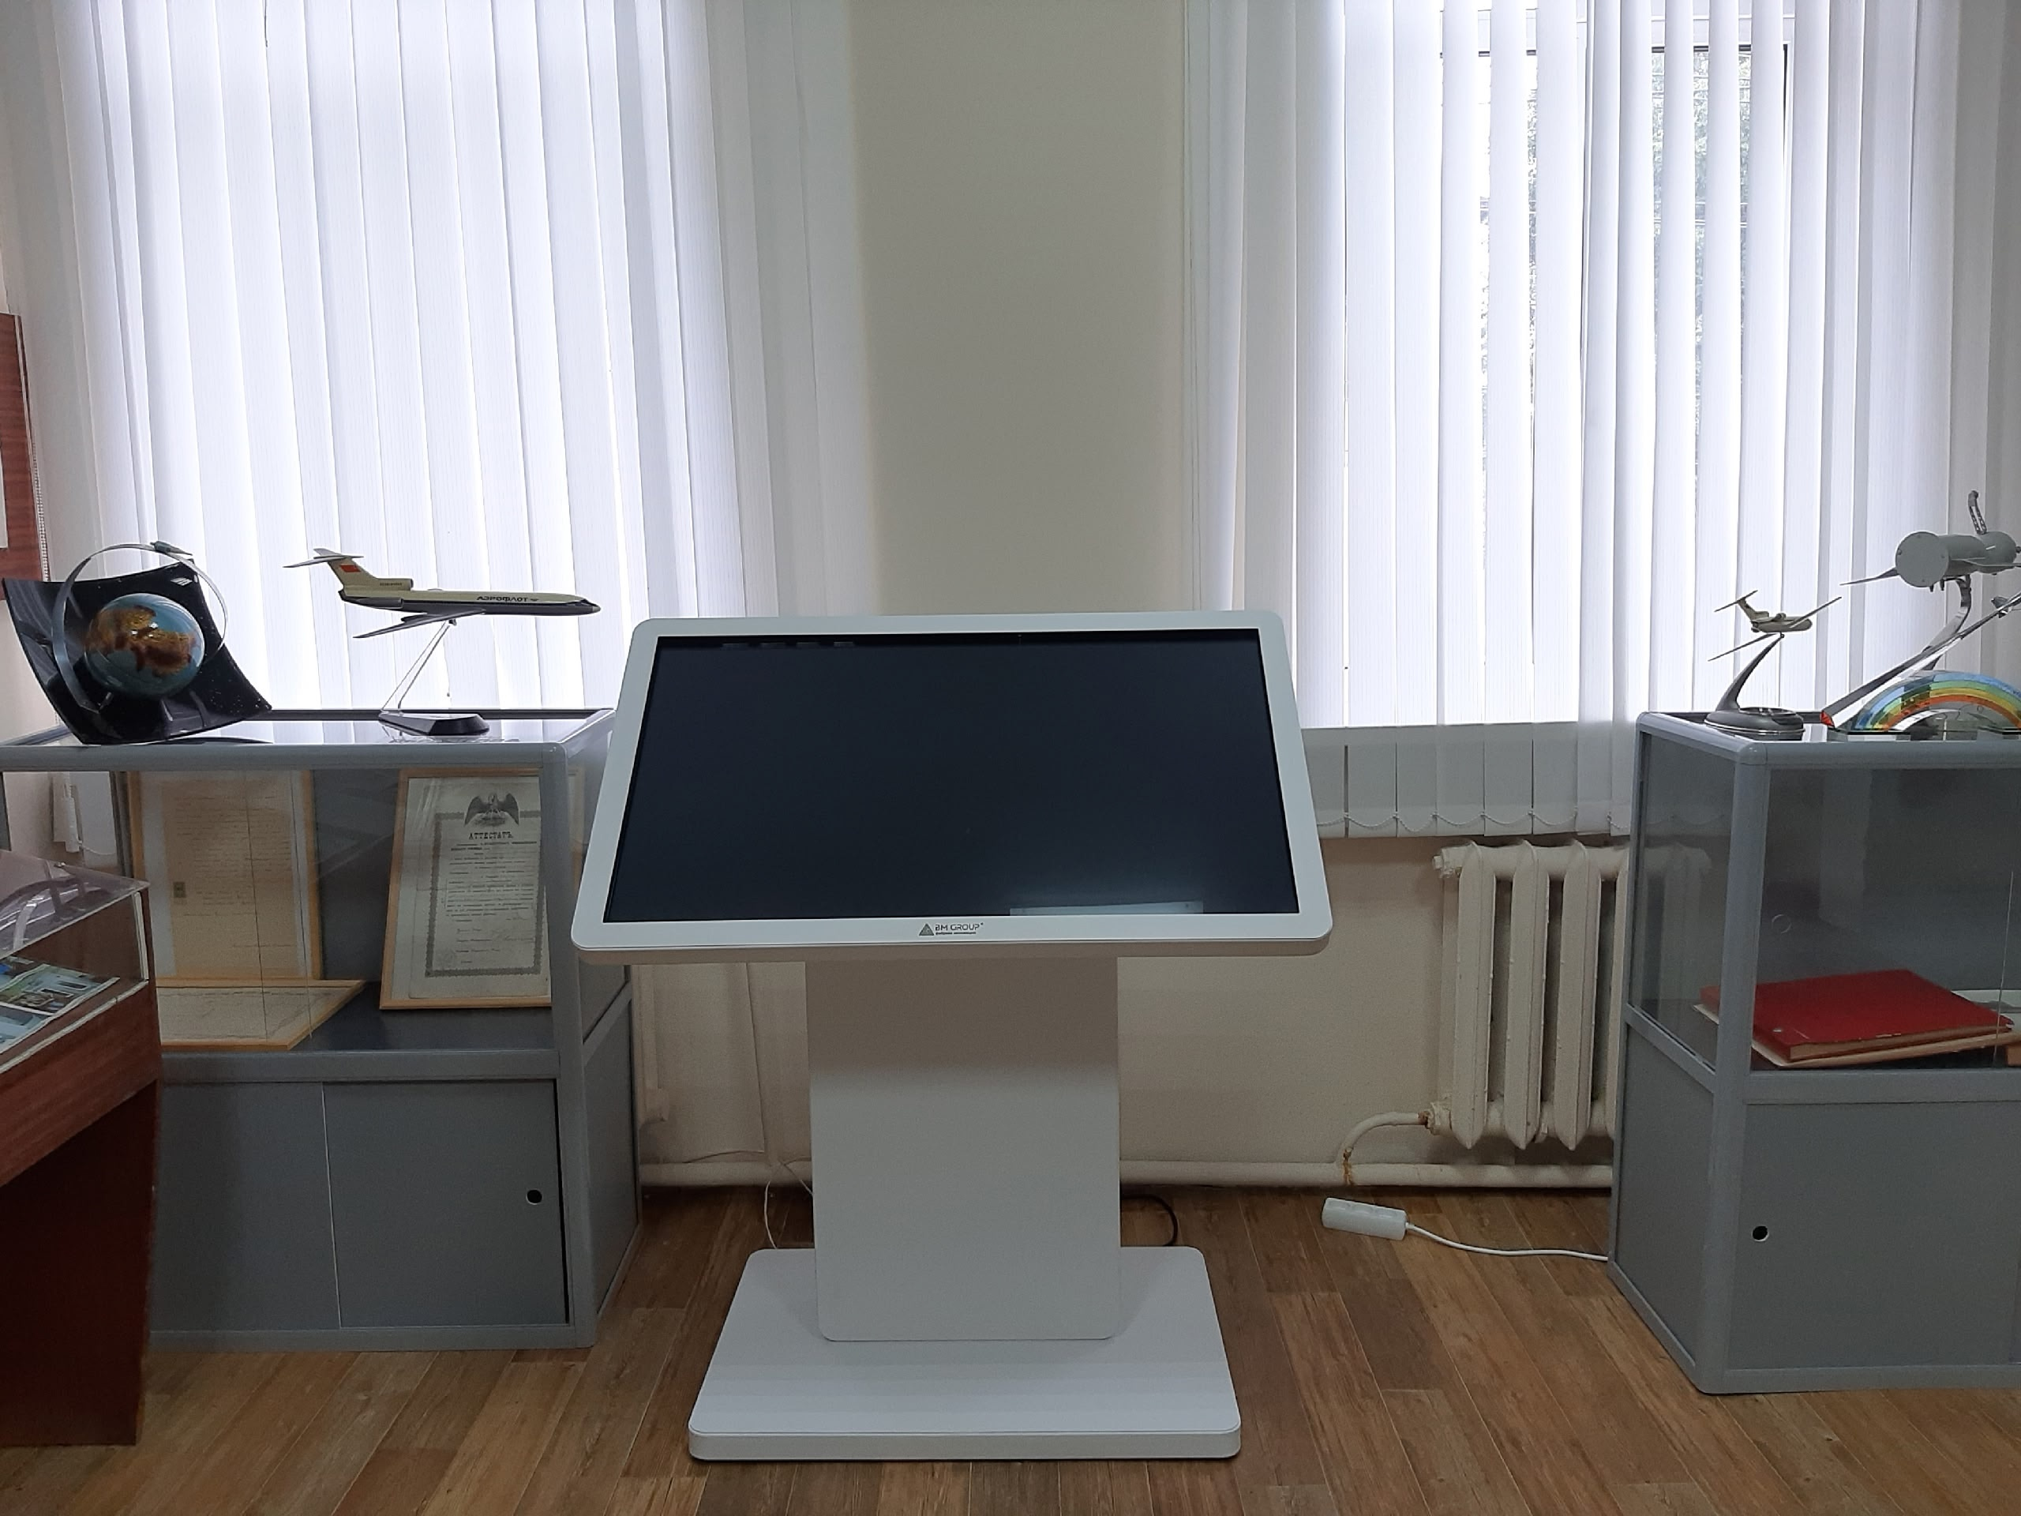
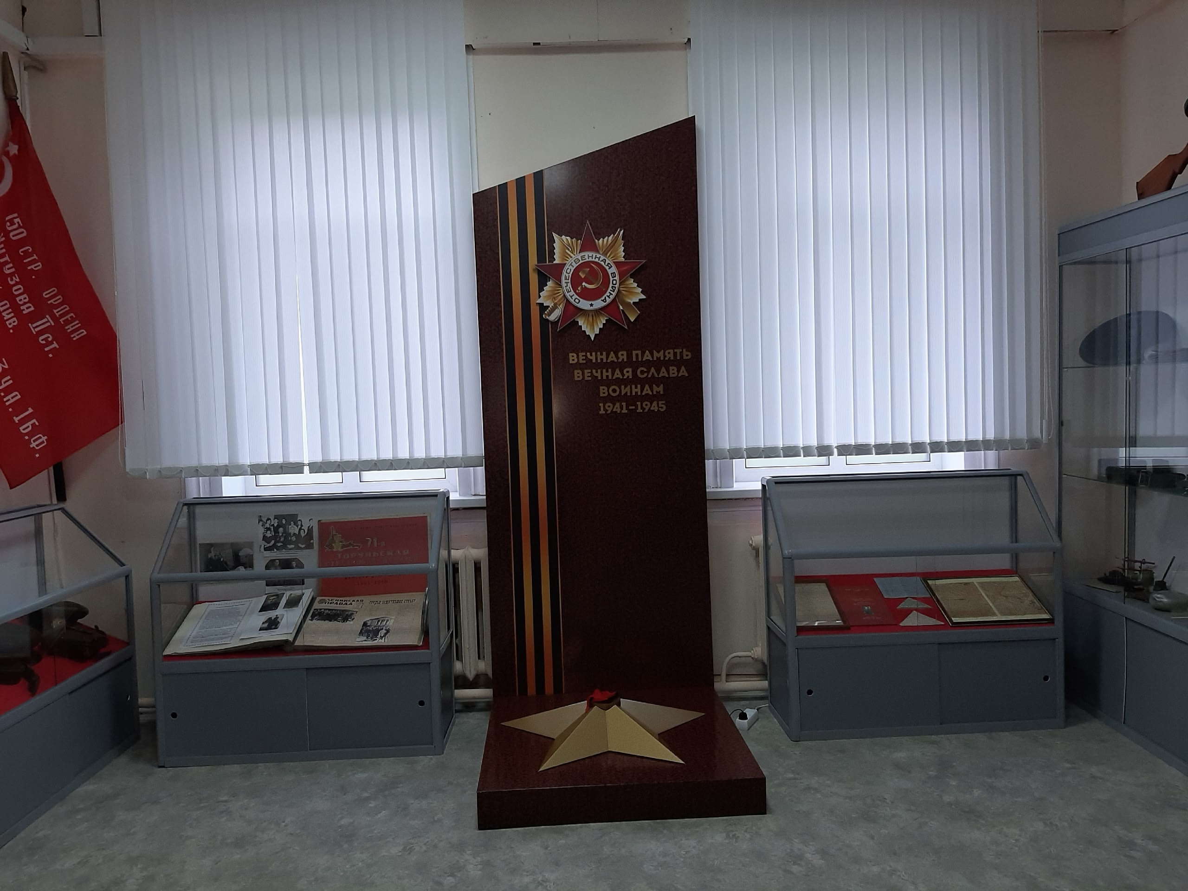
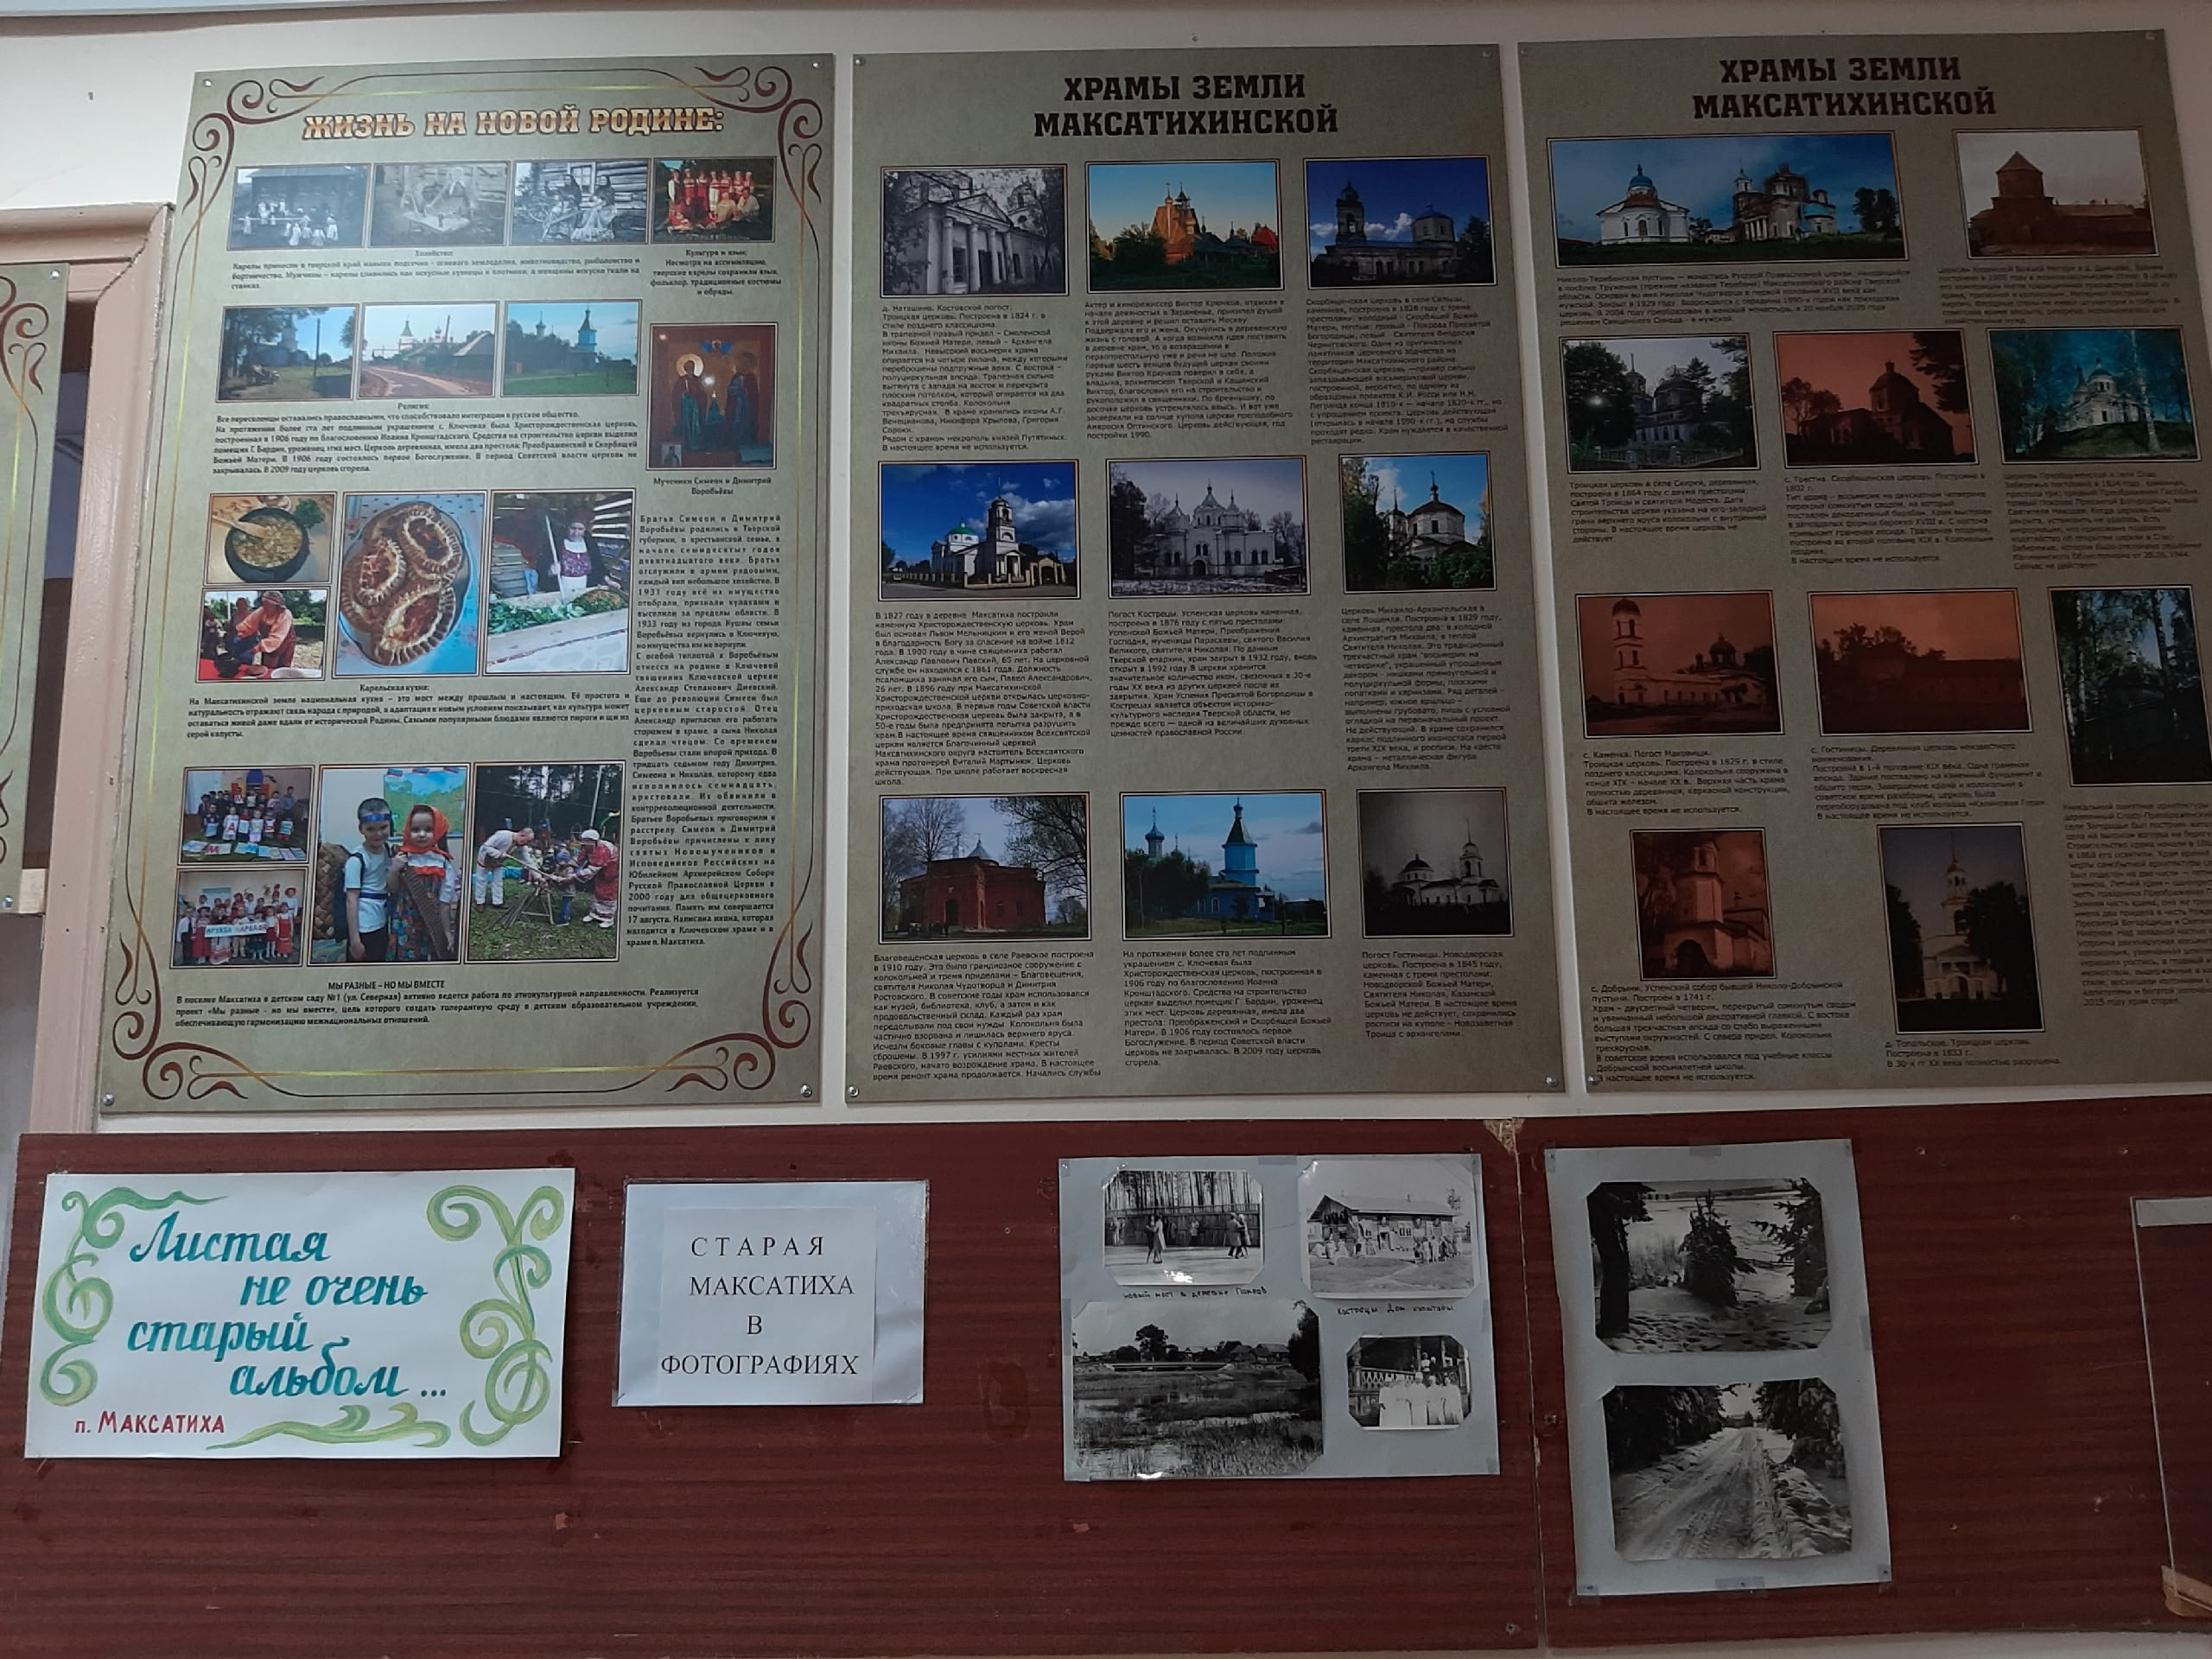
Техническое оснащение муниципальных музеев
В музей п. Максатиха поступило оборудование
36

Slide 37
Оплата коммунальных услуг по отраслям (бюджет) за 2025 год
тыс.руб.

Slide 38
Структура кассовых показателей и исполнение расходов бюджета по подразделу 10 «Социальная политика» за 2025 год.
тыс.руб.

Slide 39
Структура кассовых показателей расходов бюджета по разделу 11 «Физическая культура и спорт» за 2025 год
тыс.руб.
В 2023 году на содержание муниципального спортивного центра с игровым залом направлено 7612,1 тыс. руб.
На проведение спортивных мероприятий направлено 1000,0 тыс.руб.

Slide 40
Источники финансирования дефицита бюджета муниципального округа за 2023-2025г.

